Slide 1

Міністерство освіти і науки України
Сузір’я
Виконала:
ліцеїстка 42 групи
ПМЛ
Тачинська Ю.І.
м.Івано-Франківськ
2013

Slide 2
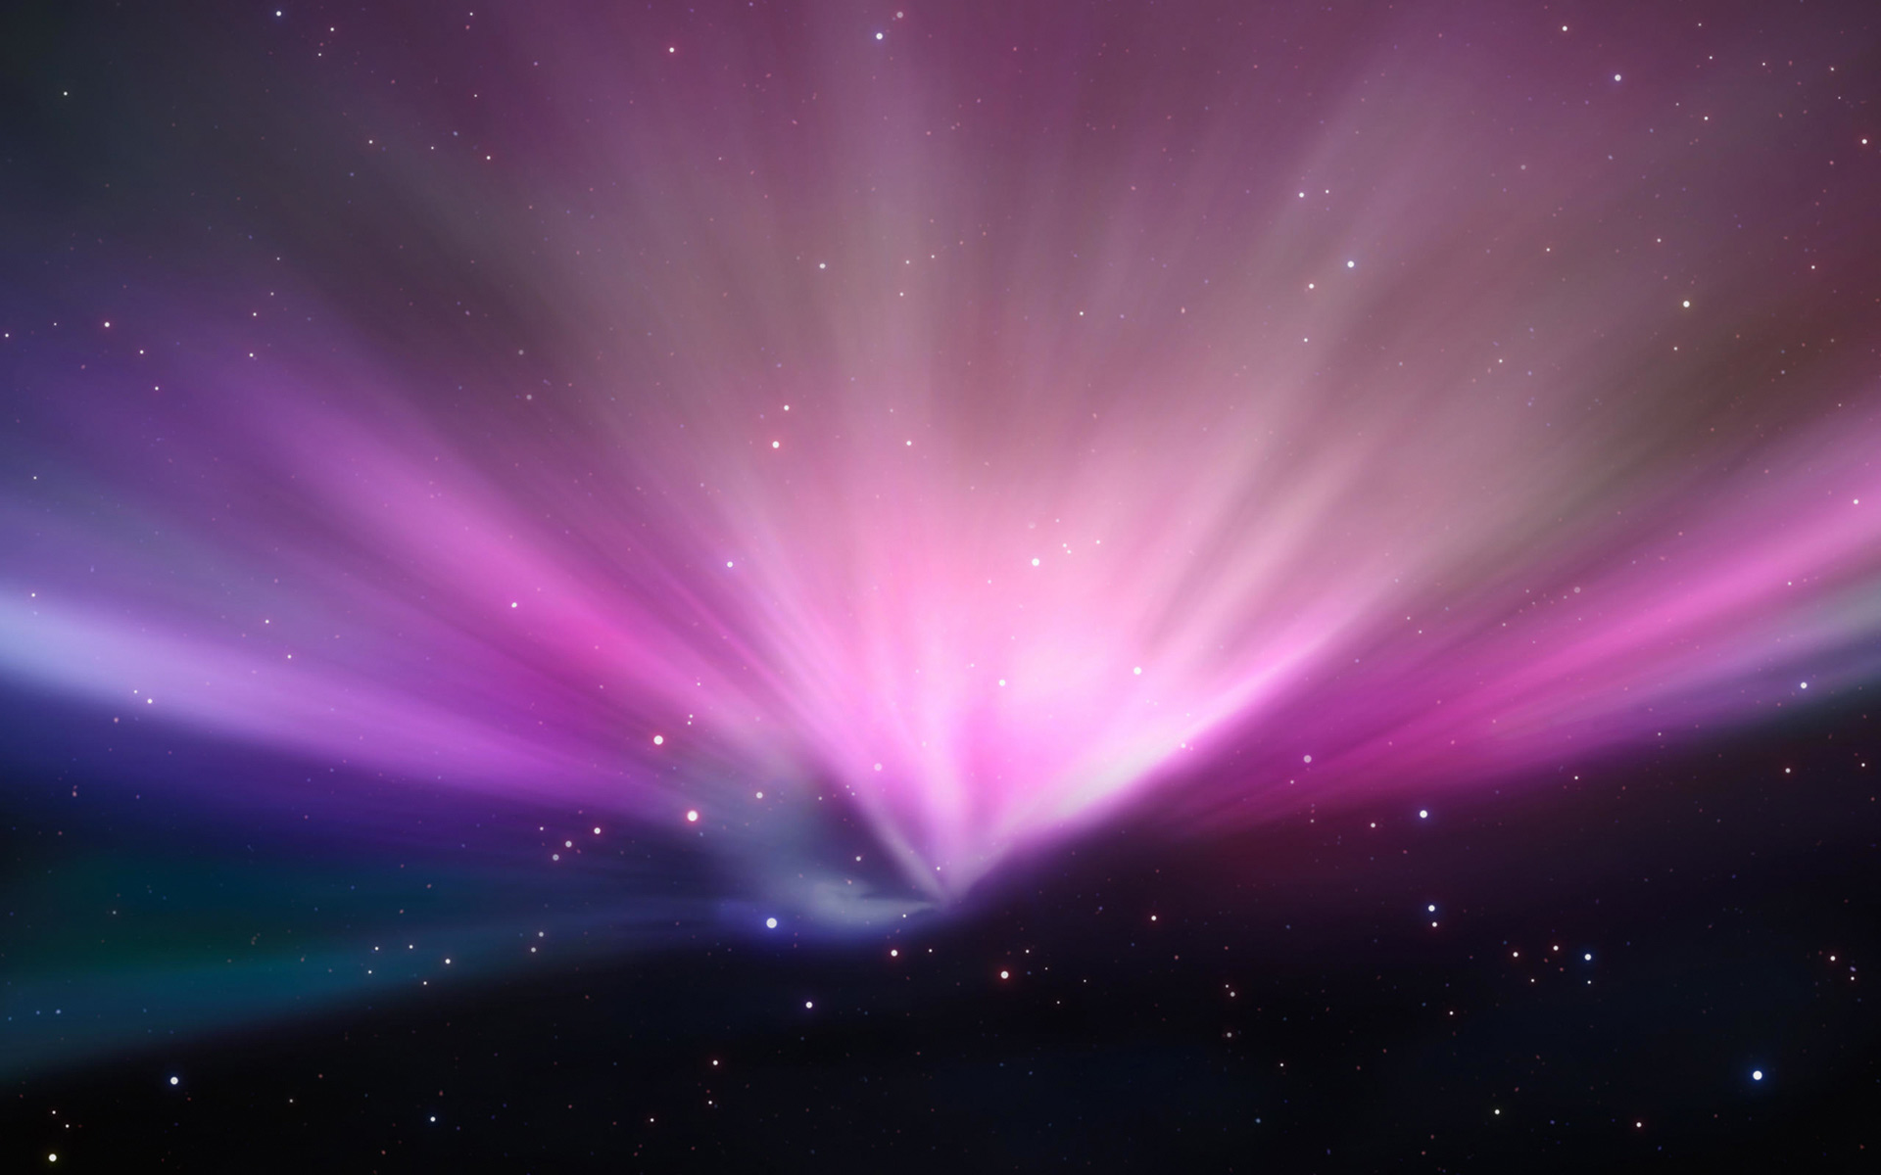
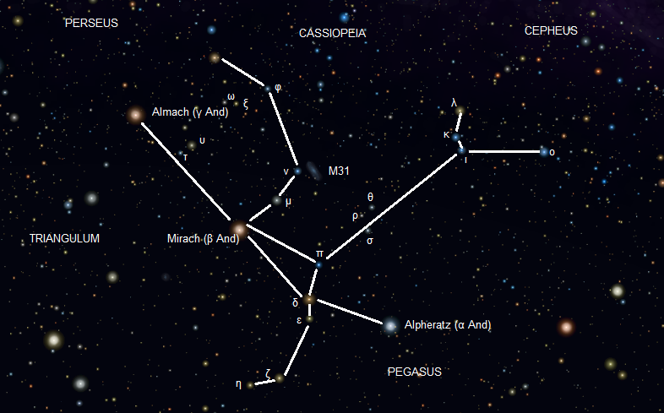
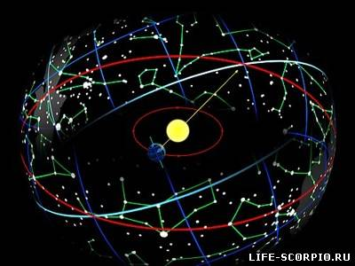
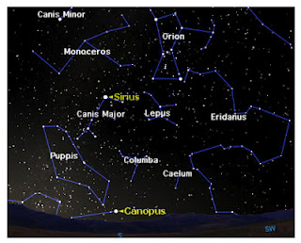
Сузір'я — одна з 88 ділянок, на які поділена небесна сфера. У менш формальному контексті термін вживається для назви групи зір, взаємне розташування яких складає якусь фігуру чи контур.

Slide 3
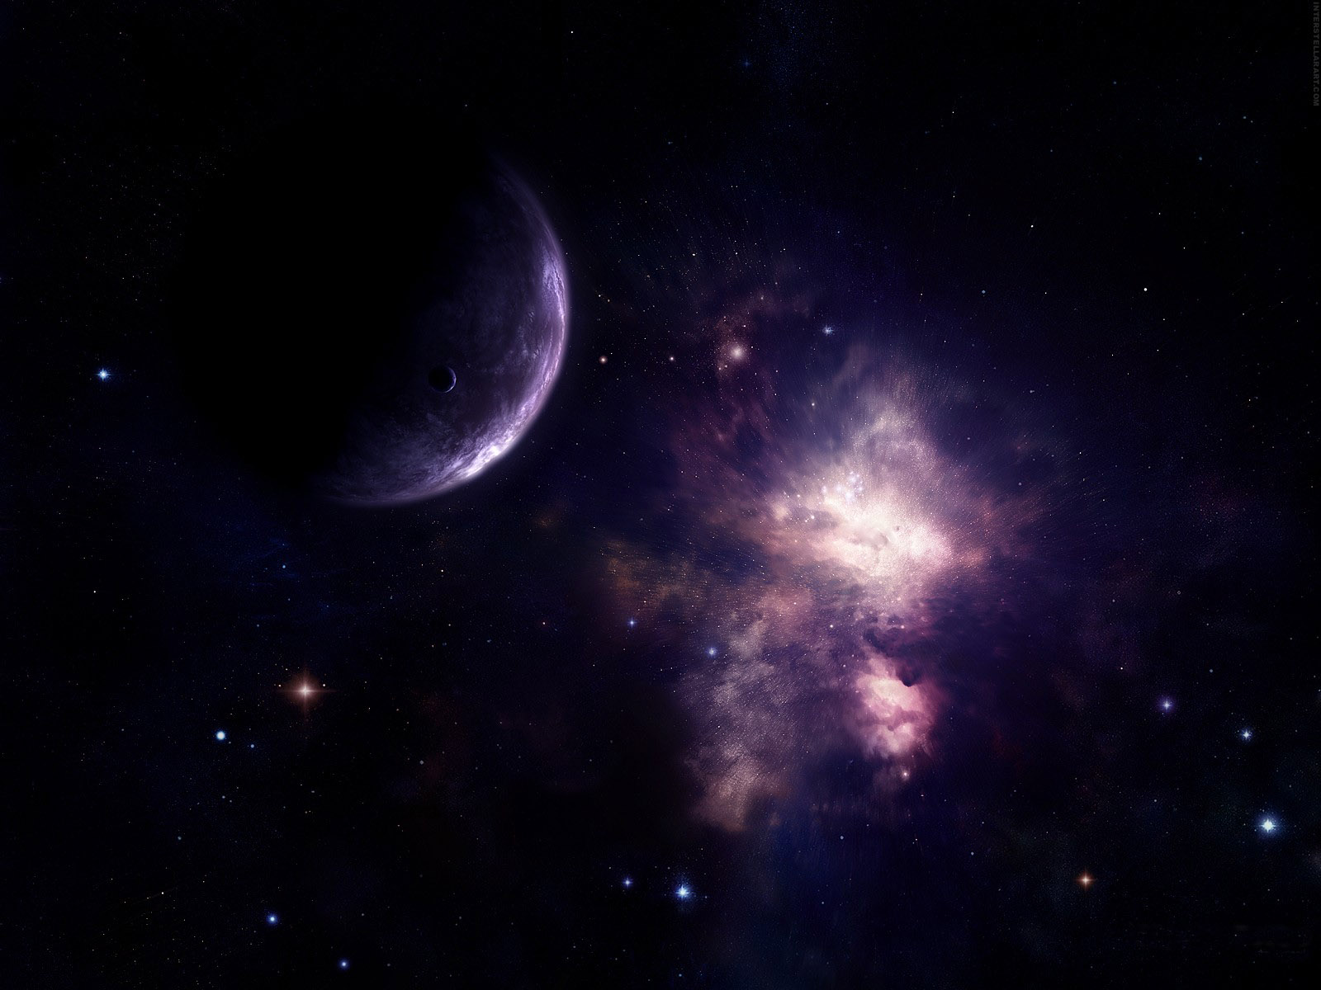
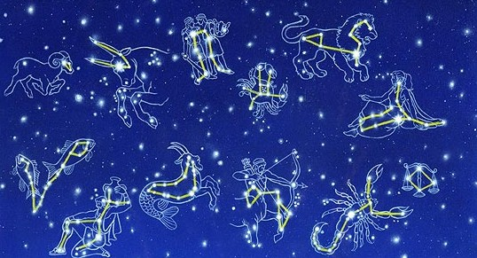
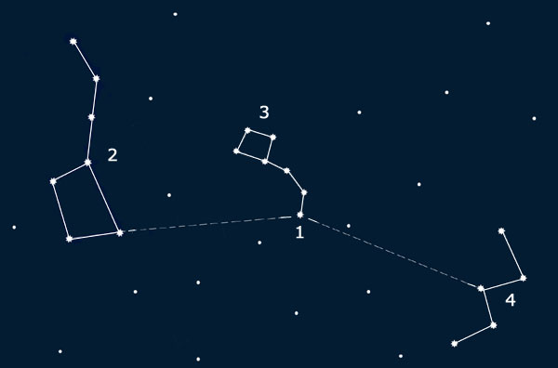
Деякі відомі сузір'я містять добре помітні фігури, складені яскравими зірками, які легко впізнати, наприклад, Велика Ведмедиця (контур ковша), Оріон (фігура мисливця), Лев (контур лежачого лева), Скорпіон. Інші сузір'я не мають таких визначних контурів і містять менш яскраві зорі. Розподіл зір між сузір'ями довільний, і різні культури виділяють на небі різні сузір'я. Однак декілька найпомітніших контурів, складених яскравими зорями, виділяються більшістю культур, хоча, звичайно, вони отримують різні назви; такими є сузір'я Оріона й Скорпіона.

Slide 4
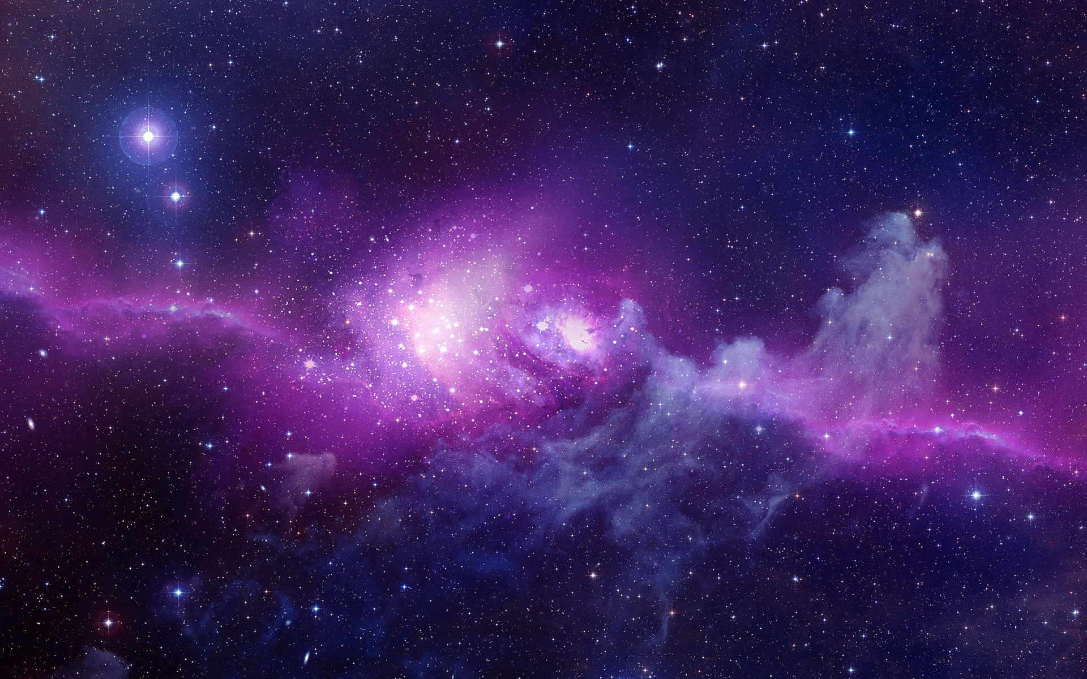
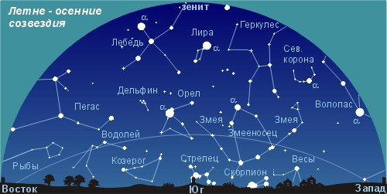
Назви сузір’їв
Українські назви здебільшого є перекладами грецьких або латинських назв.
Поряд із ними для окремих сузір'їв в Україні вживаються народні назви. Так, Велика Ведмедиця - це «Великий Віз», Мала Ведмедиця - «Малий Віз», Кассіопея - «Борона» чи «Пасіка», Дельфін - «Криниця», Пояс Оріона - «Косарі», Орел - «Дівчина з відрами», зоряне скупчення Гіади, що утворюють голову Тельця, - «Чепіги»^{[Джерело?]}, а зоряне скупчення Плеяди - «Стожари», Чумацький Шлях.
Окремі зорі астрономи називали відповідно до тієї частини тіла, яку «бачили» у візерунку сузір'я. Наприклад, Унук Ельхайя (серце змії), Денебола - (хвіст лева), назви зір у сузір'ї Лебедя: Денеб (хвіст), Альбірео (око птаха), Садр (груди).

Slide 5

Легенди походження назв сузір’їв
Космос завжди приваблював людство. Споконвічно небо розглядала безліч очей. І на небі все так само сяяла безліч зір. Людина поступово приходила до думки, що планета, на якій вона живе, — це лише частинка величезної світобудови. Вона побачила, що небо живе своїм життям, урочистим, загадковим, величним і вічним. На землі ж швидкоплинність життя, усіх процесів являли собою лише мить у порівнянні з незламністю Неба. Небесним світилам почали поклонятися, а найбільш яскраві й помітні групи зір об'єднали в сузір'я, кожному з яких дали своє найменування: Персей, Кассіопея, Андромеда, Південна Гідра, Телець, Центавр, Пегас, Овен тощо. Міфологія, герої якої «оселилися» на небосхилі, тісно пов'язалася з небесними об'єктами. Список, таким чином, містить 88 сузір'їв.

Slide 6
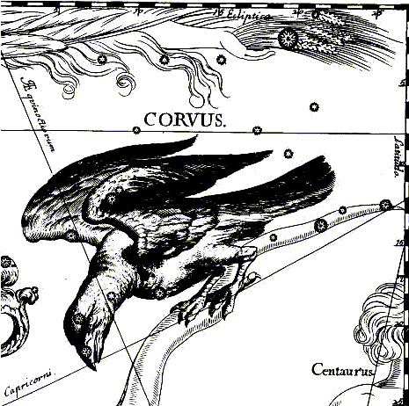
Сузір’я Ворон і Чаша.Відповідно до одного давньогрецького міфу, бог музики і поезії Аполлон одного разу послав ворона за водою для виконання якогось релігійного ритуалу. По дорозі ворон зробив зупинку, щоб подзьобати ягід, а потім, запізнившись з поверненням до Аполлона, безуспішно намагався виправдатися. Бог покарав птицю, відправивши на небо з чашею для води.

Slide 7
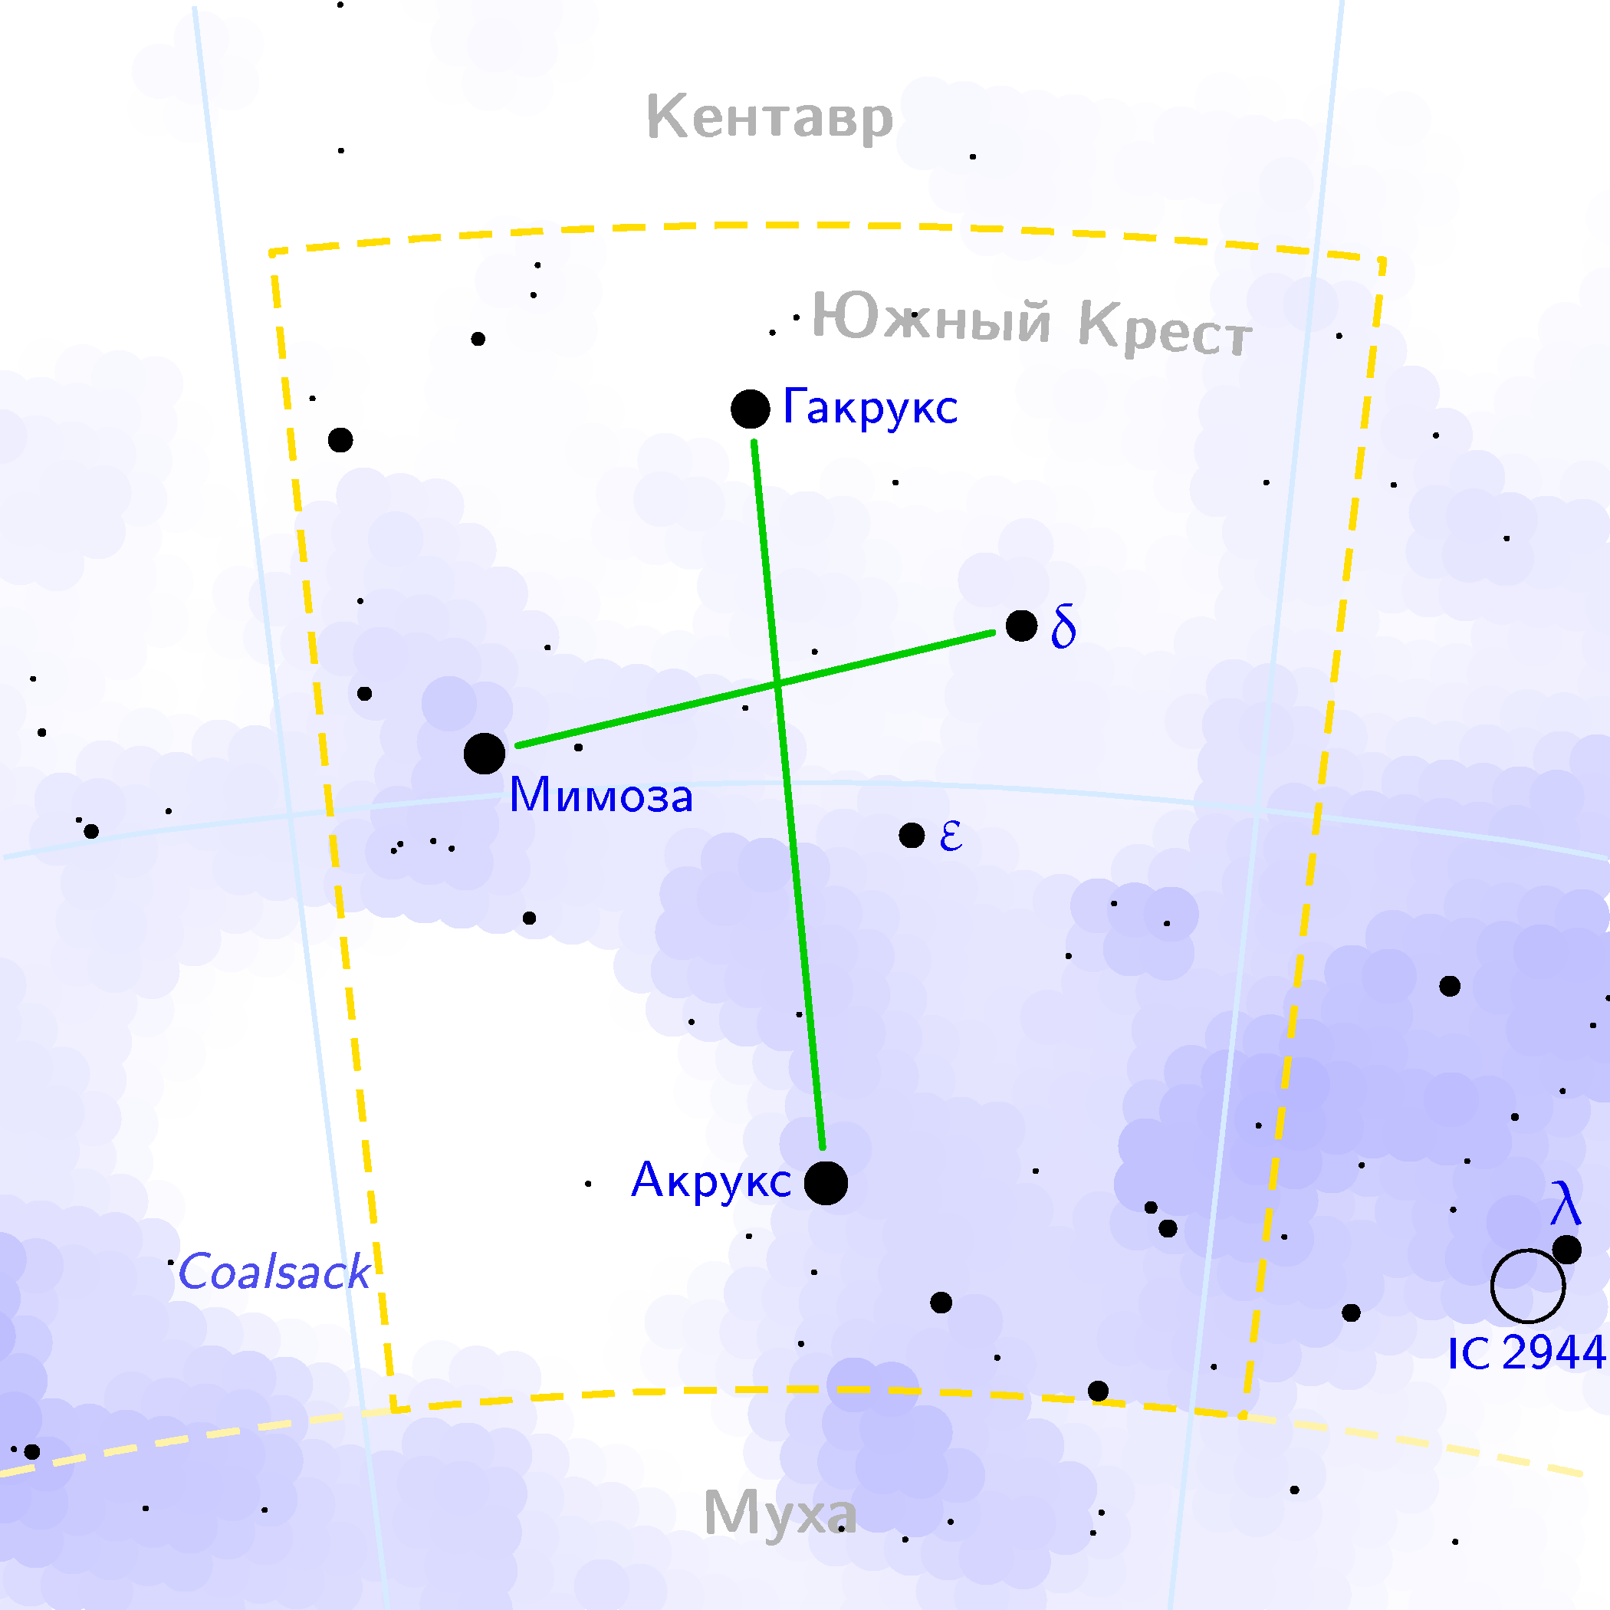


Південний Хрест — сузір’я Південної півкулі неба. Чотири його найбільш яскраві зірки утворюють характерну фігуру ромба (або хреста), легко помітну на зоряному небі. Зображення сузір’я Південний Хрест прикрашає державні прапори двох розташованих в Південній півкулі країн — Австралії та Нової Зеландії.
Прапор Австралії
Прапор Нової Зеландії

Slide 8
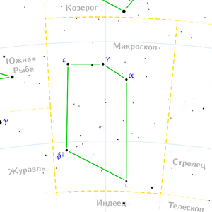
Сузір’я Ліри зображує той музичний інструмент, на якому нібито колись грав Орфей, що змушував з її допомогою ворушитися камені і підспівувати йому. Чарівними звуками своєї ліри Орфей зумів зачепити навіть грубе серце Аїда, бога царства тіней, і той дозволив Еврідіці, дружині Орфея, повернутися у світ живих. Цю чудову ліру виготовив вісник олімпійських богів Гермес і віддав її Аполлону в якості компенсації за вкрадених у останнього корів, а Аполлон подарував її Орфею.

Slide 9
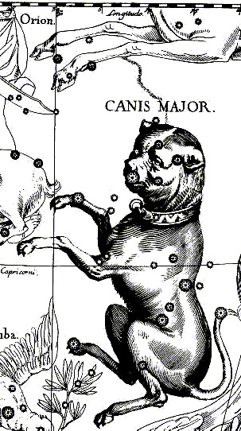
З назвою сузір’я Малого Пса пов’язують наступний давньогрецький міф. Бог Діоніс, покровитель виноградарства й виноробства, навчив афінянина Ікарія мистецтву робити вино, а той пригостив своїм напоєм пастухів. Коли у ніколи не пробувавших вина, а тому швидко сп’янілих пастухів стало двоїтися в очах, вони вирішили, що Ікарій їх зачарував, і вбили його. Собака Ікарія на прізвисько Майра побігла за дочкою свого господаря і, вхопивши зубами за поділ сукні, привела її до бездиханного тіла батька. Охоплена горем дівчина наклала на себе руки, після чого Майра кинулася на джерело. Із співчуття боги перенесли Майру на небо у вигляді сузір’я, але і звідти вона зуміла помститися вбивцям свого господаря. Нестерпне світло Малого Пса викликало чуму на острові, де знайшли притулок вбивші Ікарія пастухи. Дізнавшись про причину спіткавшого їх лиха, жителі острова умилостивити Майру, зрадивши вбивць смерті.

Slide 10
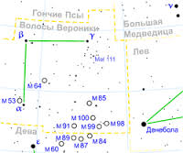
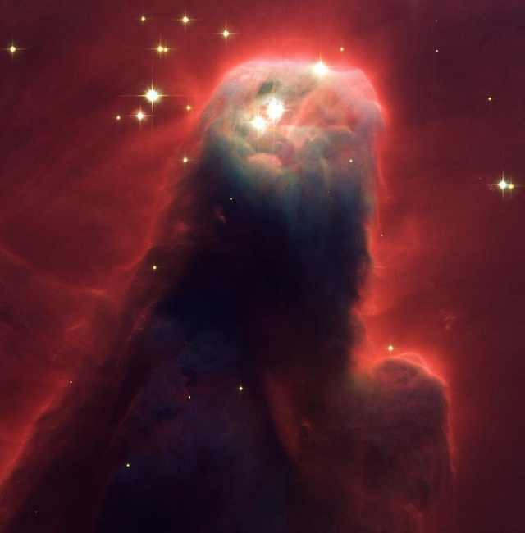
Сузір’я Волосся Вероніки зобов’язане своєю назвою чудовим волоссю єгипетської цариці Вероніки, що жила в III столітті до нашої ери. Згідно з легендою, Вероніка турбувалася за свого чоловіка Птолемея, що воював з сирійцями, і дала обітницю богам: якщо Птолемей благополучно повернеться з походу, вона пожертвує їм своє волосся, символ своєї краси. Птолемей повернувся з війни здоровий і неушкоджений, і Вероніка, виконуючи обітницю, обрізала своє волосся і віддала в жертву богам. У пам’ять про подружню любов, настільки наочно доведеною царицею, боги перетворили волосся Вероніки на сяючі зірки, призначені вічно прикрашати весняні ночі.

Slide 11
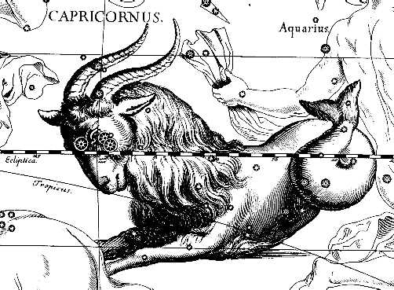
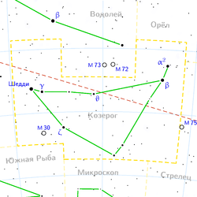
Назва сузір’я Козерога пов’язана з міфом про грецького бога Пане, у якого було людське тіло і козлячі роги і копита. Згідно з легендою, на Олімп одного разу напав Тифон — найбільше та найстрашніше з коли-небудь існувавших чудовиськ. Боги в страху поспішили сховатися в морських глибинах, для чого перетворилися на риб. Але Пану це вдалося тільки частково. Тому Козерога іноді представляють у вигляді істоти з цапиною головою і покритим лускою риб’ячим хвостом.

Slide 12
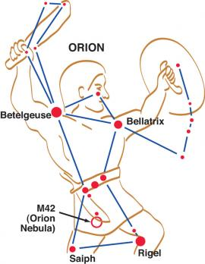
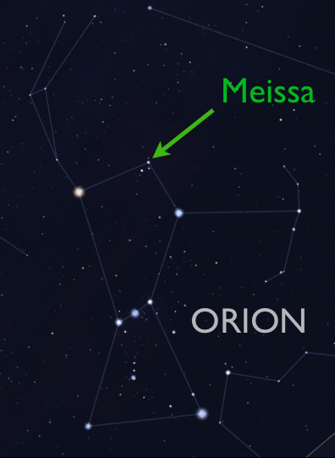
Велетень Оріон, син морського царя Посейдона, славився як мисливець. Одного разу він переслідував плеяд, дочок титана Атланта. Щоб врятуватися від переслідування, сестри попросили богів перетворити їх в зірки. Оріон якось похвалився, що звільнить всю землю від диких звірів і чудовиськ. Побоюючись, що богиня-мисливиця Артеміда не встоїть перед красою Оріона, Аполлон (брат Артеміди) відправився до Геї (богині землі) і розповів їй про слова Оріона. Тоді Гея нацькувала на велетня жахливого скорпіона, який його і вбив. Розчулення співчуттям боги перетворили мисливця і скорпіона в сузір’я, помістивши їх поруч із сузір’ям Плеяд.

Slide 13
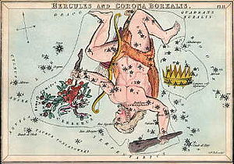
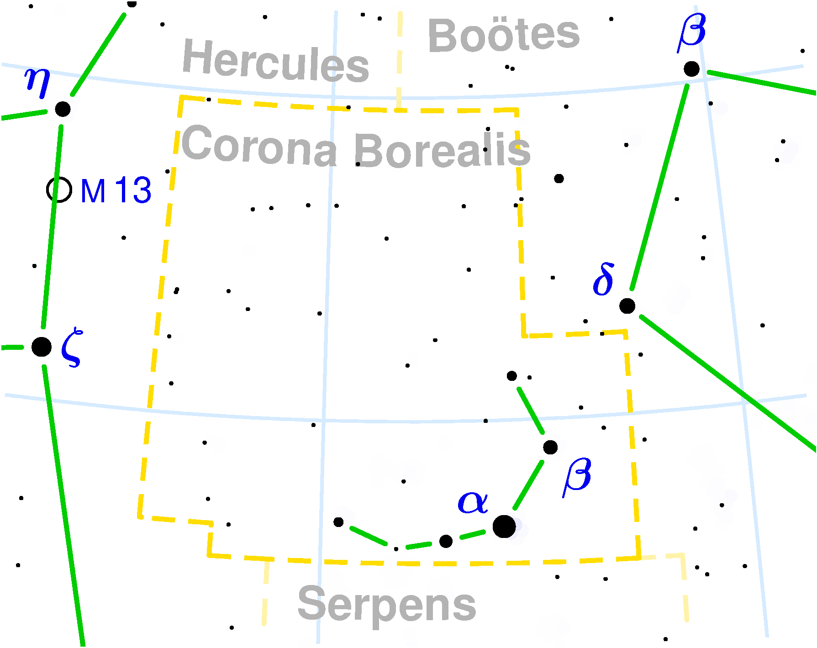
Походження назви сузір’я Північна Корона зв’язують з легендою про сутичку афінського царевича Тесея і критського бикоголового чудовиська Мінотавра. Завдяки сприянню критської царівни Аріадни Тесеєві вдалося перемогти Мінотавра і вибратися з Лабіринту, де той мешкав. На знак вдячності Тесей подарував таємно втікшій з ним Аріадні прекрасну корону. Але це не завадило царевичу незабаром безжально покинути дівчину на острові Наксос, поки вона спала. Коли прокинулася Аріадна голосно ридала й волала до неба про допомогу, до неї з’явився бог Діоніс. Бажаючи увічнити пам’ять страдниці, він зняв з її голови корону і закинув на небо. Вставлені в корону дорогоцінні камені перетворилися в зірки, які з тих незапам’ятних часів і утворюють сузір’я Північної Корони.
Деякі, правда, стверджують, що цю корону виготовив з вогняного золота і червоних індійських каменів бог-коваль Гефест для прекрасної морської богині Фетіди, а Аріадні подарував її Діоніс, викравши критську царівну у Тесея. Лише після смерті Аріадни невтішний Діоніс помістив цю корону на небо в пам’ять про свою кохану.

Slide 14
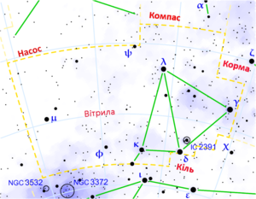
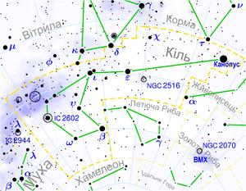
Сузір’я Корми, Кіль, Вітрила і Компас утворилися в XVIII столітті в результаті «розчленування» абатом Лакайль сузір’я Корабля Арго. Описане ще Клавдієм Птолемеєм в 150 році нашої ери, це сузір’я уособлювало міфічне судно, на якому аргонавти на чолі з Ясоном досягли Колхіди, щоб здобути золоте руно.

Slide 15
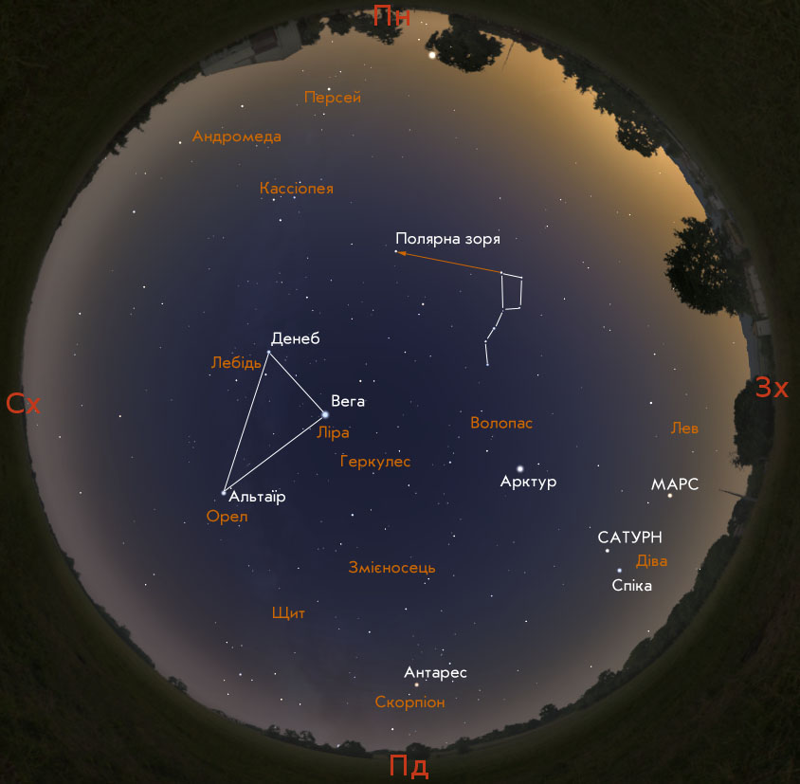
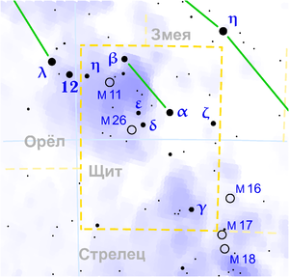
Щит — єдине сузір’я, назва якого пов’язана з конкретним історичним діячем. У 1684 році Ян Гевелій ввів це сузір’я в свій каталог та назва пов’язав з польським королем Яном III Собеським, обраним на трон за гучні перемоги над турками. У великого астронома була ще одна причина увічнити пам’ять про короля: той допоміг ученому відбудувати обсерваторію, знищену пожежею. До цього зірки Щита входили в сузір’я Орла, але в подяку королю Гевелій дав їм нову назву.

Slide 16
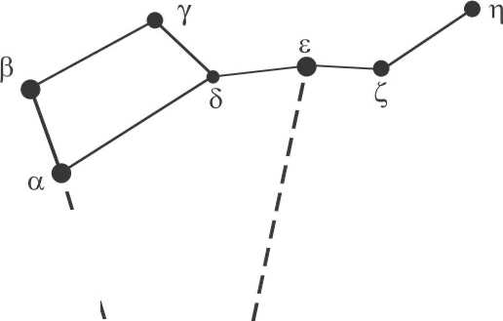
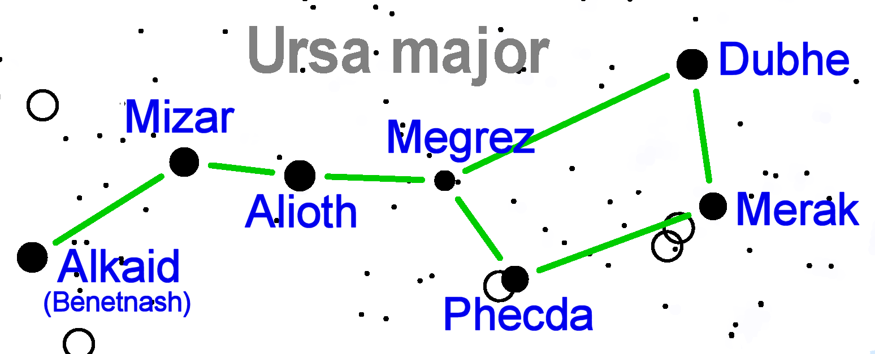
Сім найяскравіших зірок сузір’я Великої Ведмедиці складають композицію, обрисом нагадуючу ківш. Він настільки чітко виділяється в нічному небі Північної півкулі, що з цього небесного ковша зазвичай і починають вивчення сузір’їв. Усі сім зірок мають власні назви, дані їм середньовічними арабськими астрономами: Дубге (альфа Великої Ведмедиці), Мерак (бета Великої Ведмедиці), Фекда (гамма Великої Ведмедиці), Мегрец (дельта Великої Ведмедиці), Аліот (епсилон Великої Ведмедиці), Міцар (ксі Великої Ведмедиці) і Бенетнаш, вона ж Алкаід (ета Великої Ведмедиці). У проекції на уявний небосхил крайні зірки — Дубге і Бенетнаш — стрімко летять в одному напрямку, а інші зірки — у протилежному. Наслідком цього факту є надзвичайно повільна для земного спостерігача, але безперервна зміна форми ковша. Мерак, Фекда, Мегрец, Аліот і Міцар подібні за фізичними властивостями і летять не тільки в одну сторону, а й майже з однаковою швидкістю. Вони не випадкові попутники в просторі, а зоряний потік, тобто утворення із зірок, що мають, мабуть, спільне походження. Жовтий гігант Дубге і блакитна зірка Бенетнаш ніяк не пов’язані ні з іншими п’ятьма зірками ковша, ні один з одним.

Slide 17
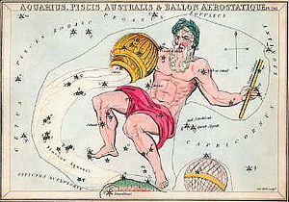
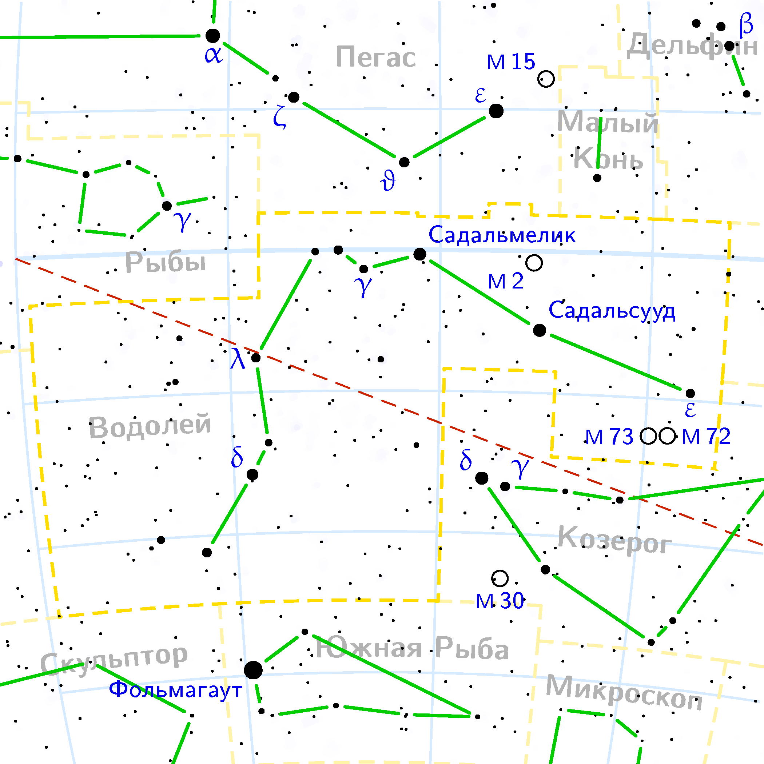
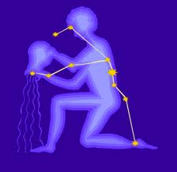
Відоме з античних часів сузір’я Водолій, зображуване древніми у вигляді людини, що ллє воду в чан поруч з Південними Рибами, уособлює Ганімеда, сина троянського царя Троса і німфи Калліроя. Через свою надзвичайну красу Ганімед, коли він пас батьківські стада на схилах Іди, був викрадений Зевсом, що перетворився в орла (або тим, хто послав орла), і винесений на Олімп. Там він виконував обов’язки чашників, розливаючи на бенкетах богам нектар. За іншою версією, Ганімеда спочатку викрала богиня ранкової зорі Еос, а громовержець потім забрав його у неї. На сплату за втраченого сина Гермес від імені Зевса подарував Трос золоту виноградну лозу роботи Гефеста і двох прекрасних коней. Гермес переконав Троса, що відтепер його син стане безсмертним і негаразди старості не торкнуться його. Дружина громовержця Гера порахувала появу прекрасного чашника образою для себе і своєї дочки Геби. Вона до тих пір докучала Зевсу, поки той не підніс Ганімеда на небо у вигляді зодіакального сузір’я Водолія.

Slide 18
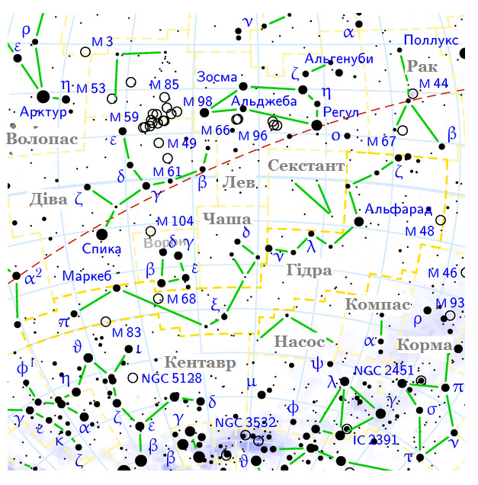
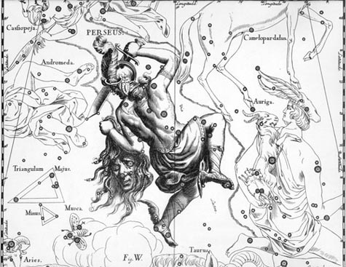
Сузір’я Геркулеса, Гідри, Рака і Лева.Назви всіх цих сузір’їв уособлюють персонажів давньогрецького міфу про Геракла (римляни називали його Геркулесом). Вбивство Немейського лева було першим з подвигів великого героя, скоєних ним по велінню нікчемного царя Еврістея. Шкура лева надійно захищала тварину від заліза, бронзи і каменю. Переконавшись на власному досвіді, що жахливому звірові не може пошкодити ніяке зброя, Геракл задушив його руками. Одягнувши на себе шкуру Немейського лева, Геракл вирушив виконувати другу вимогу Еврісфея — вбити лернейську гідру, у якої було величезний собачий тулуб і дев’ять зміїних голів, з них одна — безсмертна. Гідра була настільки отруйна, що навіть її дихання або запах слідів могли знищити все живе. Даремно Геракл рубав мечем голови гідри — на місці однієї відрубаної одразу ж виростали дві, а то й три нові.
На допомогу гідрі з болота виповз величезний рак і вчепився герою в ногу. Геракл у люті розтоптав його і закликав на допомогу свого племінника Іолая. Той став припікати обезголовлені шиї гідри палаючою головнею, так що голови вже не відростали знову. Відрубавши останню, безсмертну, голову, Геракл закопав її, все ще шиплячу, в землю і привалив зверху величезною скелею.

Slide 19
Сузір’я Персея, Пегаса, Андромеди, Кассіопеї, Цефея та Кіта.Назви всіх цих сузір’їв уособлюють персонажів міфу про Персея, сина Зевса і аргоської царівни Данаї. Здобувши голову страшної горгони Медузи, Персей повертався на крилатому коні Пегасі до Греції. Пролітаючи повз Ефіопію, він побачив прикуту до прибережної скелі оголену красуню, в яку відразу ж закохався. Це була Андромеда, дочка місцевого царя Цефея і Кассіопеї. Отримавши обіцянку Цефея і Кассіопеї, що, якщо він врятує Андромеду, її віддадуть йому в дружини, Персей знову злетів у повітря і, стрімко кинувшись униз, обезголовив наближаючесь чудовисько. Однак Цефей і Кассіопея порушили дане ними слово, пояснивши Персеєві, що їх дочка вже обіцяна іншому. Кассіопея закликала колишнього нареченого Андромеди, і той з’явився на чолі озброєного загону. У подальшій битві Персей перебив багатьох противників, а що залишилися дві сотні звернув на камінь, показавши їм голову горгони Медузи. Згодом боги помістили Персея і Андромеду, Цефея і Кассіопею, Пегаса і навіть чудовисько (в образі кита) на небо у вигляді сузір’їв. При цьому Кассіопею в покарання за її зраду зв’язали і поклали в ринкову корзину. У певний час року кошик перевертається, виставляючи Кассіопею на загальне посміховисько.
Згідно давньогрецького міфу, дочка Зевса і Феміди, богиня справедливості Астрея, керувала світом щасливих людей золотого століття. Згодом зіпсованість людських вдач змусила Астрею покинути землю і піднестися на небо, де вона стала сузір’ям Діви. Деякі, однак, стверджують, що в сузір’я Діви перетворилася інша дочка Зевса і Феміди — Діке, богиня правди і справедливої відплати.

Slide 20
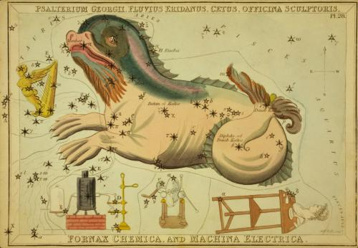
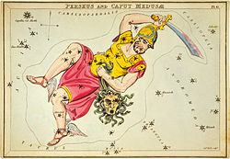
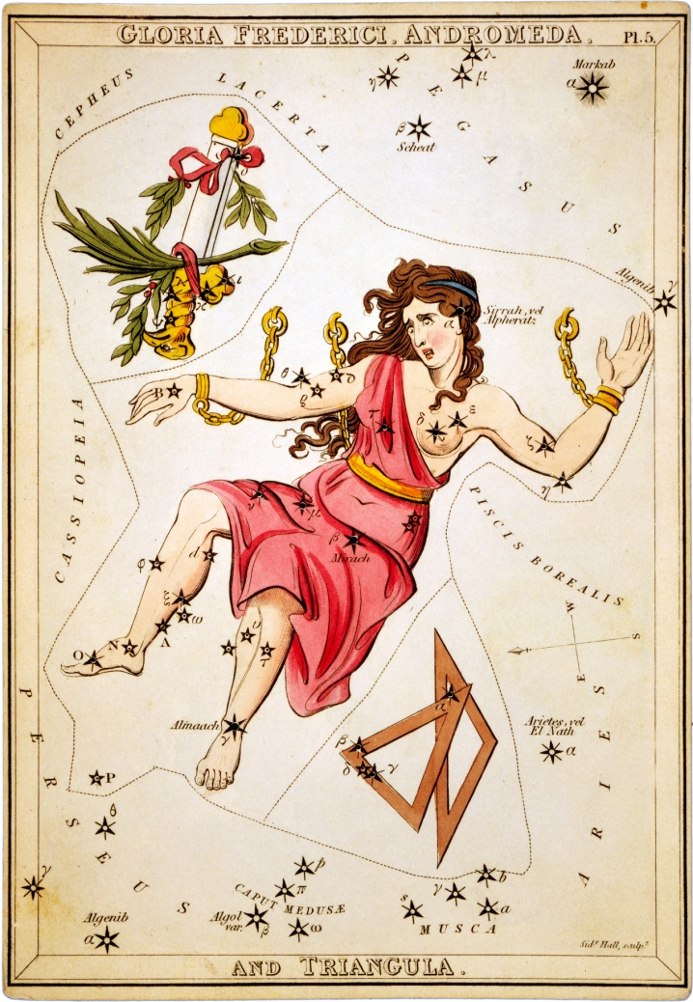
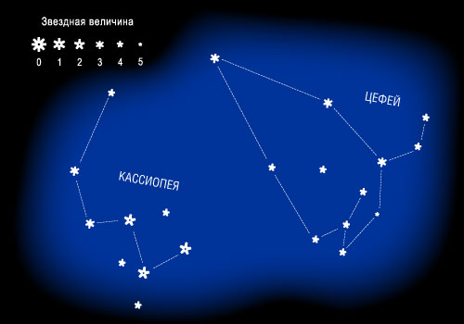
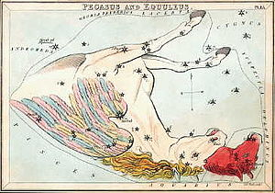

Slide 21
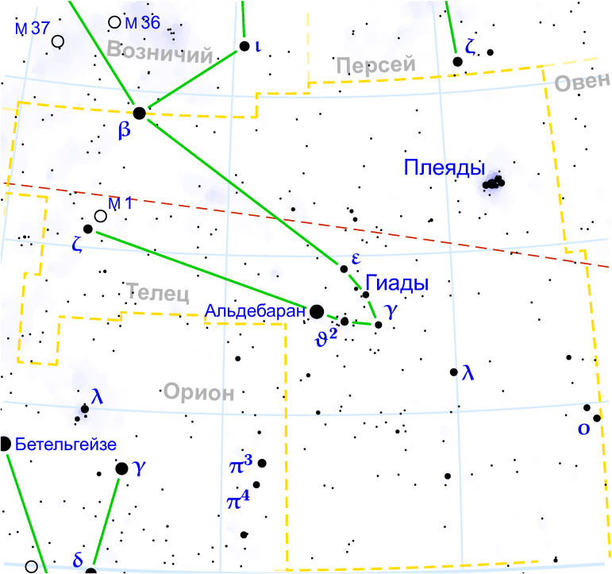
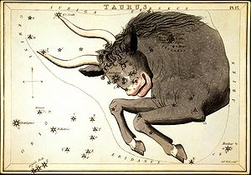
Розглядаючи сузір'я Тельця, потрібно сказати, що в давніх народів воно символізувало початок року, весняне відродження природних сил. Оскільки в житті людей величезну роль відігравало скотарство, то з биком (тельцем) пов'язували саме те сузір'я, яке після завзятої боротьби із зимовим небом з'являлося на весняному небі як перша ознака приходу тепла. У багатьох культурах відоме поклоніння бикові. Так, у Давньому Єгипті народ поклонявся священному бику Апісу, у критській міфології
існував Мінотавр, герої Еллади втихомирювали биків. А вже згадавши аргонавтів, які добули золоте руно барана (Овна), не дивно знайти на небі й сузір'я Овна, а також сузір'я Кіль, Корму і Вітрила, що складають головну частину сузір'я Корабля, на якому аргонавти помандрували до Колхіди.

Slide 22
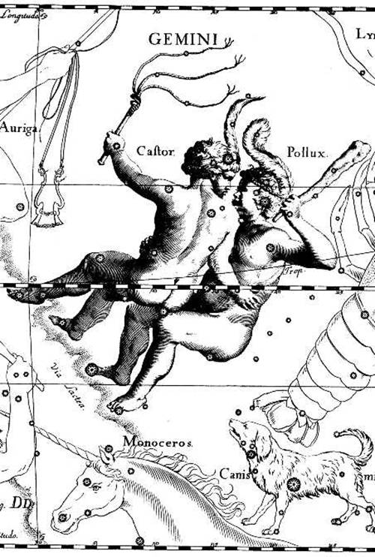
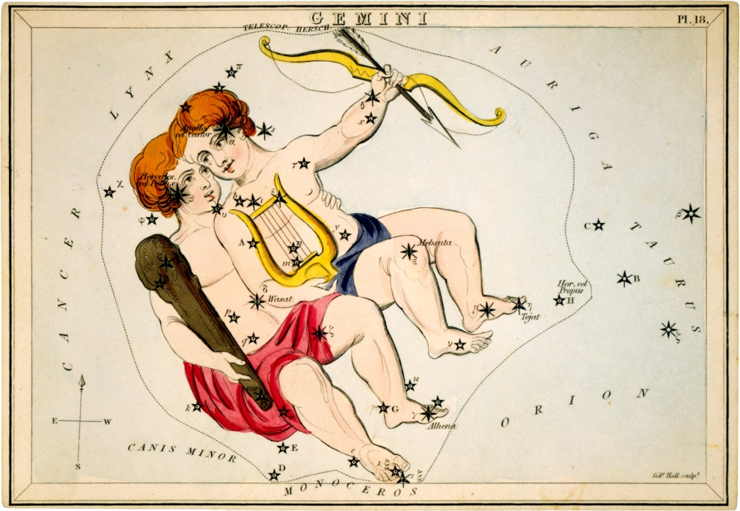
Сузір'я Близнюків назване так на честь аргонавтів Діоскурів — Кастора й Поллукса — синів Зевса і Леди. У сузір'ї є дві яскраві й дуже близько розташовані одна до одної зорі. Брати Діоскури вважалися в давнину заступниками моряків, що потрапили в бурю.
Кастор славився як вправний візник, а Поллукс — як неперевершений кулачний боєць. Одного разу Діоскури не поділили здобич зі своїми двоюрідними братами, велетнями Ідасом і Лінкеєм. У битві з ними брати сильно постраждали. Коли Кастор помер від ран, Поллукс не захотів розлучитися з ним і попрохав батька не розлучати їх. З того часу завдяки Зевсові брати півроку проводять у царстві похмурого Аїда, а півроку — у променях Олімпу. Бувають періоди, коли в той самий день зорю Кастор видно на світанку, а Поллукс — увечері. Можливо, саме ця обставина і
сприяла народженню легенди про братів, які живуть то в царстві мертвих, то на небі.

Slide 23
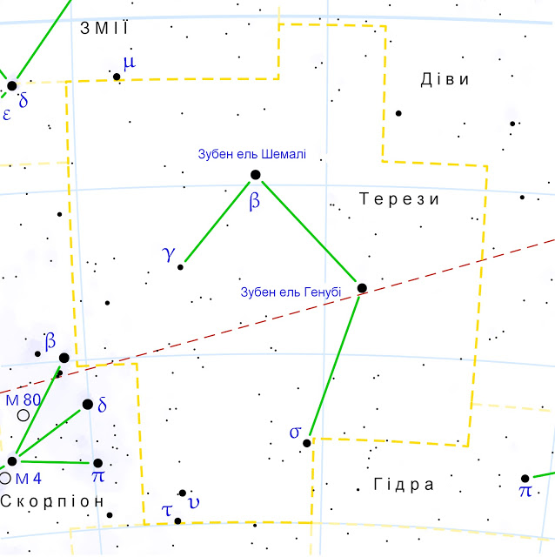
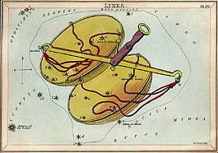
Терези — символ рівноваги. У сузір'ї Терезів, найімовірніше, раніше знаходилася точка осіннього рівнодення, тобто в природі наставала рівність дня й ночі. Поява на небі Терезів у середніх широтах вказувала хліборобам, що настав час сівби, давнім єгиптянам нагадувала про збирання першого весняного врожаю, іншим хліборобам — про зважування зібраного врожаю.
За одним з грецьких міфів Астрея, за допомогою ваг, вершила правосуддя:
зважувала долі людей, оцінювала їхні вчинки, щоб потім покарати брехунів, ошуканців, злочинців та ін. Зевс вирішив, що Терези дочки варто помістити на небо, щоб вони були вічним нагадуванням людям про необхідність дотримуватися законів.

Slide 24
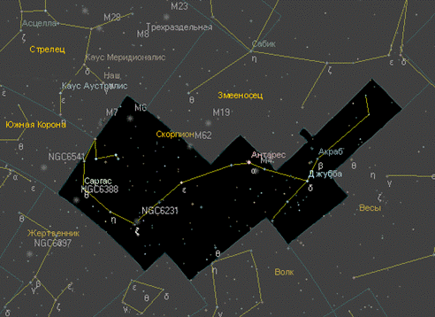
Скорпіон — сузір'я пізньої осені, і за обрисами дійсно нагадує цю
отруйну тварину. З приходом осені природа начебто вмирає, але, подібно
до бога Діоніса, вона знову готова пробудитися навесні. За легендами,
осіннє Сонце «жалила» отруйна істота, після чого світило ставало
слабким, блідим і «хворіло» протягом усієї зими.
Велетень Оріон був укушений Скорпіоном, якого потім Гера сховала на діаметрально протилежній частині небесної сфери. Згодом цей Скорпіон жахливо налякав Фаетона, сина Геліоса, який ослухався батька і вирішив промчатися небом на вогненній колісниці. Як розповідає міфологія, Фаетона спопелив вогненний жар.

Slide 25
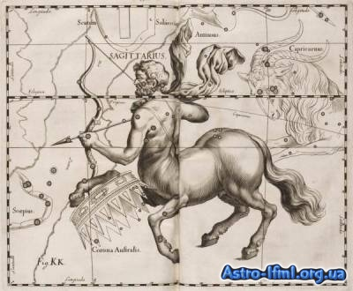
У сузір'ї Стрільця Сонце знаходиться взимку, тому воно символізує кінець
старого й початок нового року. Стрілець завжди зображується з двома
обличчями, при цьому одне з них звернене в минуле, інше — у майбутнє.
Відповідно до давньогрецького міфу мудрий кентавр Хірон створив модель
небесної сфери й у Зодіаку відвів одне місце для себе. Але підступний
кентавр Кротос обманом випередив Хірона і, перетворившись, став сузір'ям
Стрільця. Могутній Зевс перетворив Хірона після смерті на сузір'я
Кентавра. Тому серед сузір'їв можна знайти двох кентаврів, але одного з
них, а саме Стрільця, боїться навіть Скорпіон, тому що на нього дивиться
вістря стріли, спрямоване колишнім Кротосом.
Через сузір'я Стрільця проходить Молочний Шлях, серце нашої Галактики,
тому воно багате на красиві туманності й зоряні скупчення.

Slide 26
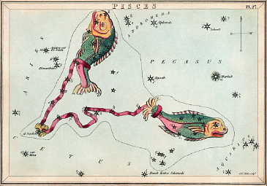
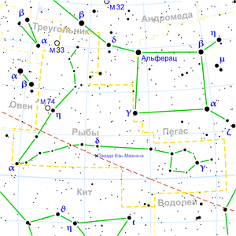
Замикає зодіакальне коло сузір'я Риби. У зорях сузір'я справді- ввижається обрис двох риб, зв'язаних стрічкою. Назва сузір'я, очевидно, бере свої корені з фінікійської міфології. Богиня родючості зображалася у вигляді жінки з риб'ячим хвостом. Основним промислом народу було рибальство, а період особливо багатого рибного лову наставав тоді, коли Сонце вступало в сузір'я Риби.

